Slide 1
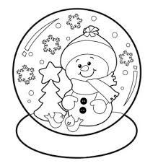
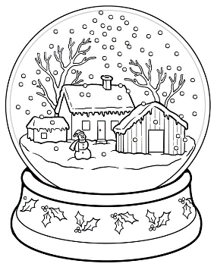
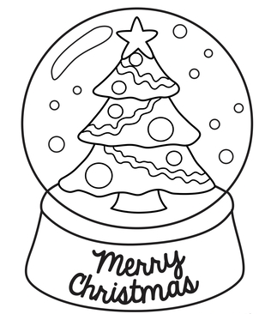

ZIMSKA KROGLA
POTREBUJEŠ:
POLOVICO RISALNEGA LISTA,
VOŠČENKE,
VODENE BARVICE,
ČOPIČ,
MALO VODE,
PAPIR ZA ZAŠČITO.
KLIKNI ZA ZVOK

Slide 2
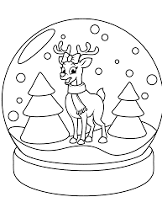
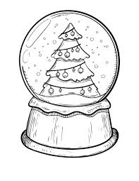
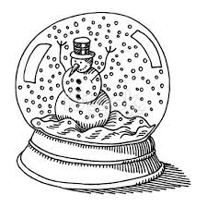



VESELO NA DELO:
1. Z VOŠČENKAMI NA VELIKO NARIŠI SNEŽNO/ZIMSKO KROGLO. POMAGAJ SI S SLIKAMI.
2. V KROGLO NARIŠI NEKAJ ZIMSKEGA KAJ TI JE NAJBOLJ VŠEČ (SNEŽAK, HIŠICA, ŽIVALI…). ODLOČITEV JE TVOJA.
3. NE POZABI NARISATI SNEGA, NARIŠI GA Z BELO BARVO - VOŠČENKO!
4. KO SI KONČAL, MODRO VODENO BARVO POMEŠAJ Z VODO IN POSLIKAJ S ČOPIČEM CEL LIST.
KLIKNI ZA ZVOK

Slide 3
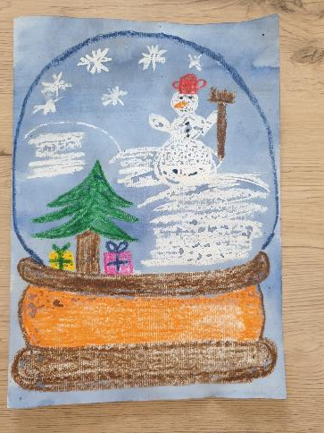
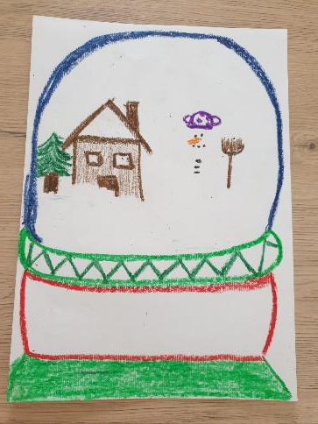
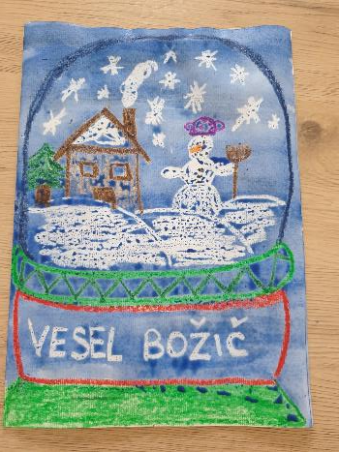
PRIMER KONČNEGA IZDELKA
NARIŠEMO Z VOŠČENKO
POSLIKAMO Z MODRO VODENO BARVICO
NATO CEL LIST

